Slide 1

Prawo do wizerunku
Prawo adresata korespondencji

Slide 2

Pojęcie wizerunku – poglądy doktryny
Brak definicji normatywnej,
„takie cechy twarzy i całej postaci, które pozwalają̨ zidentyfikować jakąś osobę jako określoną jednostkę̨ fizyczną”
(K. Stefaniuk, Naruszenie prawa do wizerunku przez rozpowszechnianie podobizny, PiP 1970/1, s. 64 )
„oznacza wytwór niematerialny, który za pomocą̨ środków plastycznych przedstawia rozpoznawalną podobiznę̨ danej osoby (lub danych osób)”
(J. Barta, R. Markiewicz, Ochrona wizerunku, adresata korespondencji i tajemnicy źródeł informacji , 2011, s. 519.)
„dostrzegalne, fizyczne cechy człowieka, tworzące jego wygląd i pozwalające na identyfikację osoby wśród ludzi”
(M. Późniak‐Niedzielska, Ograniczenie praw autorskich do wizerunku, korespondencji i źródeł informacji [w:] Prawo autorskie i prawa pokrewne. Zarys wykładu, red. M. Poźniak‐Niedzielska, Bydgoszcz 2006, s. 133 )
„pod pojęciem tym należy rozumieć zarówno obraz fizyczny (wizualny) danej osoby, jak i jej głos (wizerunek dźwięczny)”
(J. Sieńczyło‐Chlabicz, Rozpowszechnianie wizerunku osób powszechnie znanych, PPH 2003/9, s. 40)
„desygnatem słowa „wizerunek” jest nie postać́ ludzka, żywa, rozpoznawalna osoba, ale jej obraz postrzegany przez innych ludzi poprzez utrwalenie w jakimś́ nośniku materialnym (najczęściej fotografii)”
(E. Ferenc-Szydełko, Ustawa o prawie autorskim i prawach pokrewnych. Komentarz, Warszawa 2021, s. 539)

Slide 3
Pojęcie wizerunku - orzecznictwo
„wizerunek” to dostrzegalne cechy fizyczne człowieka, tworzące jego wygląd i pozwalające na identyfikację danej osoby wśród innych ludzi, bądź́ też skonkretyzowane ustalenie obrazu fizycznego człowieka, zdatne do zwielokrotnienia i rozpowszechnienia (wyrok SA w Krakowie z 19.04.2016 r., I ACa 1826/15, LEX nr 2041781)
Wizerunek to każda podobizna bez względu na technikę̨ wykonania, a więc fotografię, rysunek, film, przekaz telewizyjny, zdjęcie (wyrok SA w Katowicach z 28.05.2015 r., I ACa 158/15, LEX nr 1747243)
Dobro osobiste, jakim jest wizerunek, który oznacza fizyczny obraz jednostki, wiąże się̨ jedynie z osobą fizyczną, a nie osobą prawną (wyrok SA w Warszawie z 27.06.2017 r., VI ACa 293/16, LEX 2361922)

Slide 4
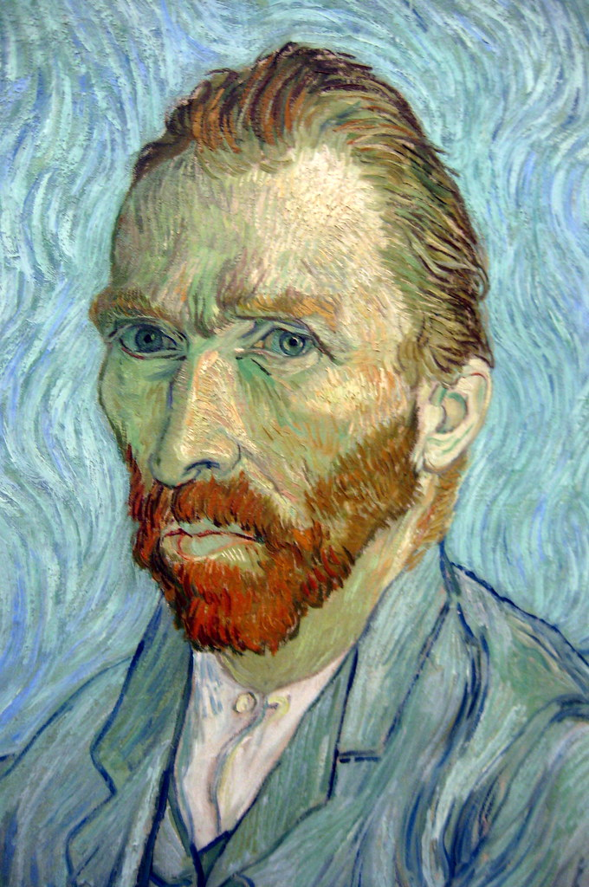
Pojęcie portretu
Posługiwała się nim ustawa o prawie autorskim z 10 lipca 1952 r.
Oznaczał nośnik materialny, na którym utrwalono wizerunek przy pomocy techniki z zakresu sztuki dzieł plastycznych, techniki fotograficznej i filmowej
W obecnie obowiązującej ustawie zrezygnowano z tego wyodrębnienia
Wizerunek niezależnie od tego czy zostanie zakwalifikowany jako utwór pozostaje dobrem osobistym
To zdjęcie, autor: Nieznany autor, licencja: CC BY-NC-ND

Slide 5
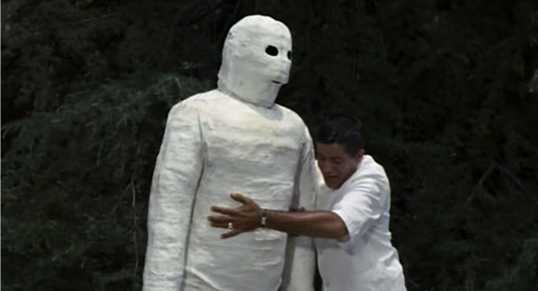
Elementy pojęcia wizerunku
Fizyczne przedstawienie postaci
rozpoznawalność
polega na przedstawieniu cech twarzy lub całej postaci, które pozwalają̨ zidentyfikować́ jakaś osobę̨ jako określoną jednostkę fizyczną
Podstawowy warunek przyznania ochrony wizerunku,
takie przedstawienie wizerunku danej osoby, aby mogła ona być rozpoznawalna wśród odbiorców,
Dla uznania przesłanki identyfikacji danej osoby nie jest wystarczające, że tylko niektórzy, jak osoby bliskie i z kręgu znajomych, mogą̨ zidentyfikować́ wizerunek.
Do rozpowszechnienia wizerunku dochodzi wówczas, gdy cechy pozwalają̨ na identyfikację osoby w nim przedstawionej.
Do identyfikacji mogą służyć informacje zawarte w tekście towarzyszącym rozpowszechnionemu wizerunkowi,
To zdjęcie, autor: Nieznany autor, licencja: CC BY-NC-ND

Slide 6
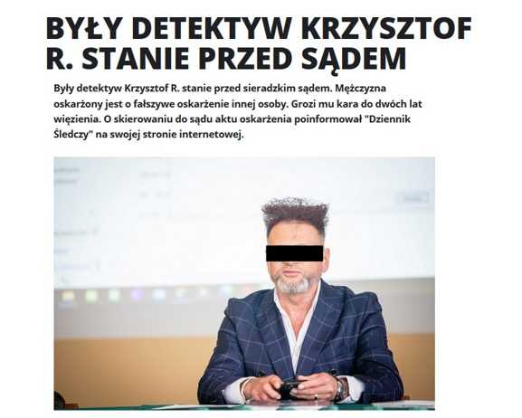
Przykład:
SN wyr . z dn. 27.03.2003 r., IV CKN 1819/00 – stwierdzenie naruszenia prawa do wizerunku następuje wówczas, gdy opublikowana w prasie bez zgody tej osoby fotografia wykonana jest w sposób umożliwiający identyfikację tej osoby.
Źródło: interia.pl

Slide 7
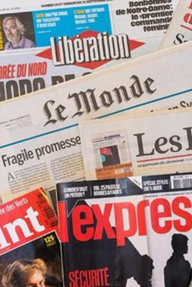
Wizerunek w prawie prasowym
art. 13 ustawy z dnia 26 stycznia 1984 r. Prawo prasowe 1. Nie wolno wypowiadać w prasie opinii co do rozstrzygnięcia w postępowaniu sądowym przed wydaniem orzeczenia w I instancji. 2. Nie wolno publikować w prasie wizerunku i innych danych osobowych osób, przeciwko którym toczy się postępowanie przygotowawcze lub sądowe, jak również danych osobowych i wizerunku świadków, pokrzywdzonych i poszkodowanych, chyba że osoby te wyrażą na to zgodę. 3. Ograniczenie, o którym mowa w ust. 2, nie narusza przepisów innych ustaw. Właściwy prokurator lub sąd może zezwolić, ze względu na ważny interes społeczny, na ujawnienie wizerunku i innych danych osobowych osób, przeciwko którym toczy się postępowanie przygotowawcze lub sądowe. (…)
To zdjęcie, autor: Nieznany autor, licencja: CC BY-SA-NC

Slide 8
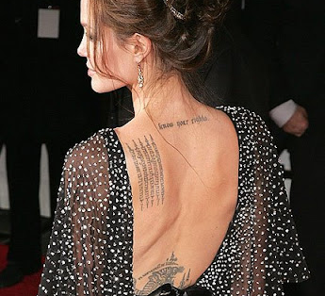
Charakterystyczne elementy wizerunku
Wizerunek definiowany jest jako wygląd człowieka, jego podobizna, jego obraz fizyczny.
Do pojęcia „wizerunek” można włączyć́ dodatkowe elementy takie jak: charakteryzacja, ubiór, sposób poruszania się̨, inne elementy identyfikujące, np. okulary, fryzura charakterystyczne tatuaże, czy nawet szczególna linia profilu bądź́ charakterystyczny cień.
Za wizerunek w analizowanym znaczeniu nie można uznać sposobu postrzegania i oceny danej osoby w odbiorze zewnętrznym (jej życiorysu, cech charakteru, postepowania, utrwalonej pozycji zawodowej) (wyrok SA w Warszawie z 22.05.2015 r., I ACa 1741/14, LEX nr 1755241; wyrok SA w Warszawie z 10.04.2015 r., I ACa 1471/14, LEX nr 1740728)
To zdjęcie, autor: Nieznany autor, licencja: CC BY-NC-ND

Slide 9
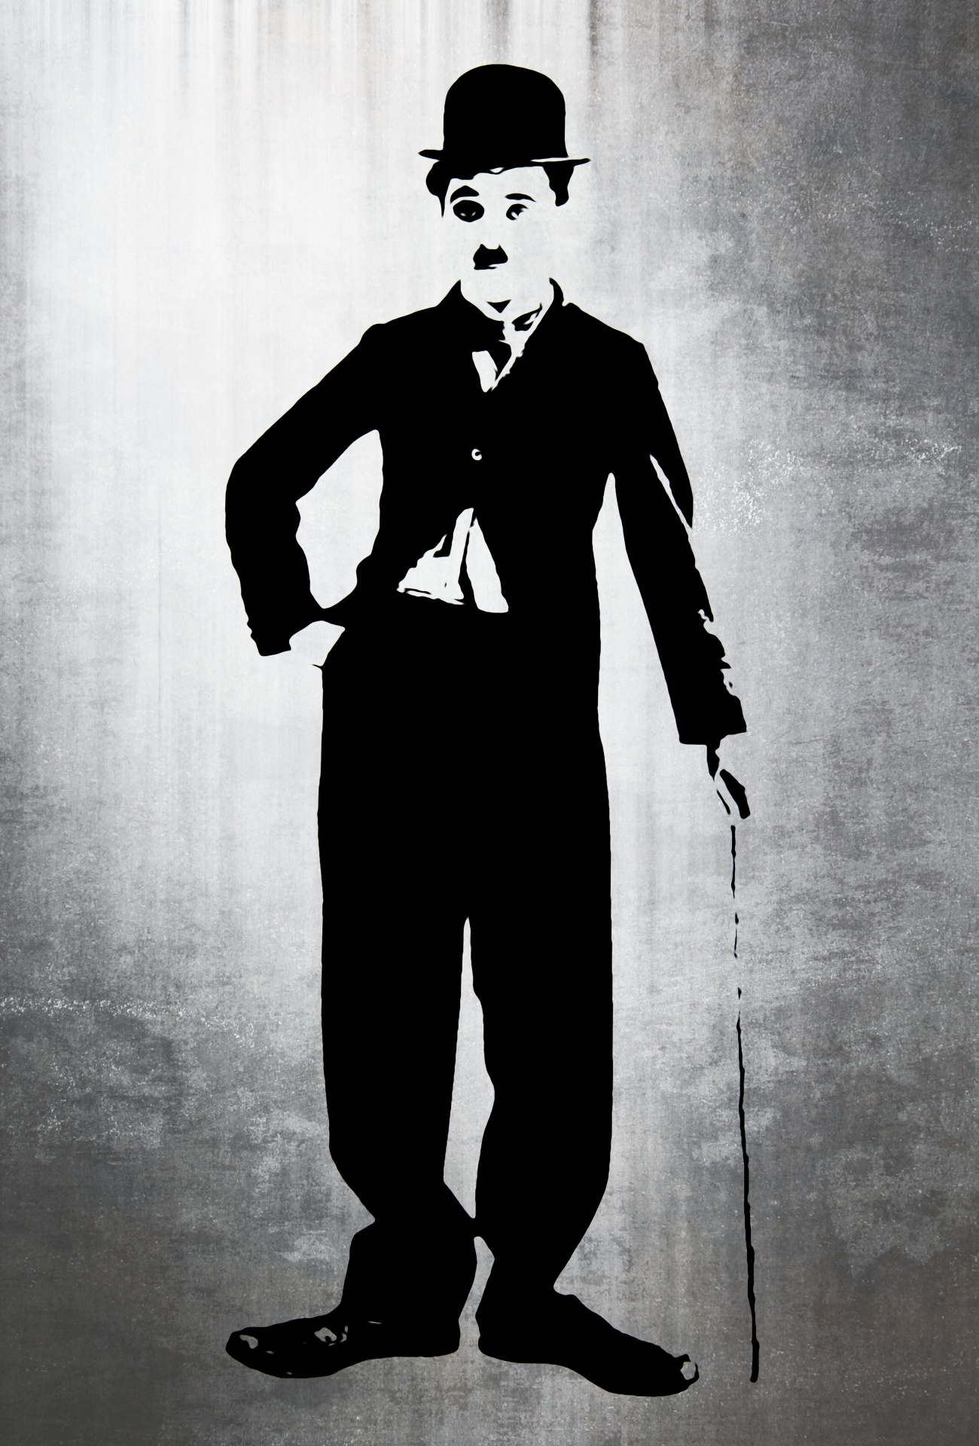
Postaci wizerunku – maska artystyczna
Jest to wizerunek, jaki artysta sztucznie sobie stwarza dla oddania cudzej, a nie własnej postaci,
Rozpoznawalność maski artystycznej ,

Slide 10
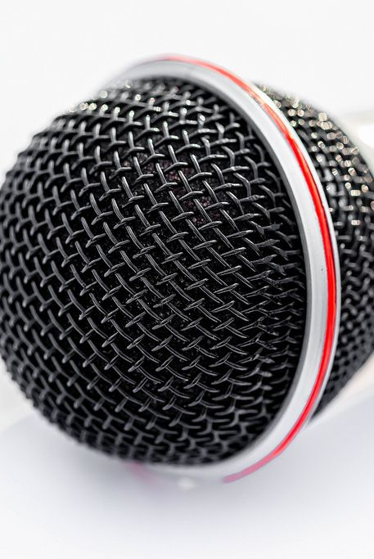
Postaci wizerunku - głos
wizerunek audialny,
oznacza określony charakterystyczny sposób mówienia;
chodzi tu przede wszystkim o indywidualną barwę̨, intonację, wysokość́, brzmienie, tembr głosu; do tych elementów dodaje się̨ również używane przez określoną osobę charakterystyczne odezwania, zwroty, powiedzonka; jest również chroniony w ramach ochrony wizerunku – warunkiem ochrony jest to, aby głos był rozpoznawalny dla osób trzecich
To zdjęcie, autor: Nieznany autor, licencja: CC BY

Slide 11
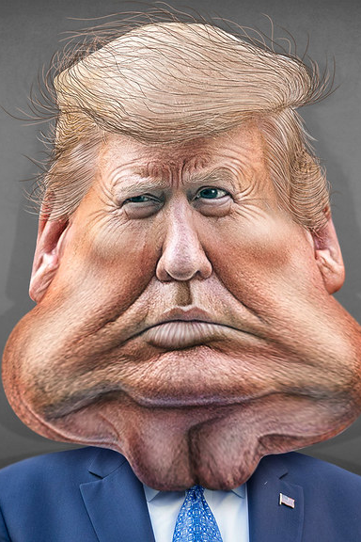
Postaci wizerunku - karykatura
Jest to rysunek typu portretowego lub sytuacyjnego, przesadnie akcentujący cechy charakterystyczne postaci lub zdarzenia w celu uzyskania efektu satyrycznego lub humorystycznego;
karykatura polega na określonym sposobie portretowania danej osoby, poprzez wyolbrzymienie, przejaskrawienie pewnych jej cech, wyglądu zewnętrznego lub postawy wobec życia.
To zdjęcie, autor: Nieznany autor, licencja: CC BY

Slide 12
Inne postaci wizerunku
plastyczny
piśmienniczy
zbiorowy

Slide 13
Treść prawa do wizerunku
Prawo do decydowania o upublicznieniu wizerunku
01
Prawo do sprzeciwiania się rozpowszechnieniu wizerunku
02
Prawo do komercyjnego wykorzystania wizerunku
03

Slide 14
Zasady rozpowszechniania wizerunku
Zasadą jest, że rozpowszechnianie wizerunku wymaga zgody osoby sportretowanej. (art. 81 ust. 1 zd. 1 Pr. Aut.)
Rozpowszechnianie – art. 6 ust. 1 pkt. 3 Pr. Aut. – publiczne udostępnienie wizerunku w jakikolwiek sposób.
Warunki dotyczące zgody na rozpowszechnianie wizerunku:
istnienia zgody uprawnionego ani jej zakresu nie domniemywa się;
zgoda na wykorzystanie wizerunku może być udzielona w dowolnej formie, ale musi być także niewątpliwa - oznacza to, że osoba jej udzielająca musi mieć pełną świadomość nie tylko formy przedstawienia jej wizerunku, ale także miejsca i czasu publikacji, zestawienia z innymi wizerunkami i towarzyszącego komentarza".
ciężar dowodu, że rozpowszechnianie wizerunku nie wykroczyło poza uzyskany zakres zezwolenia i określony cel, spoczywa na rozpowszechniającym ten wizerunek ;
zgoda na utrwalanie i rozpowszechnianie wizerunku ma charakter odwoływalny, podmiotem prawa do wizerunku jest osoba, której podobiznę̨ przedstawiono i która wyraziła zgodę̨ na jego rozpowszechnienie;

Slide 15

Zgoda na rozpowszechnienie wizerunku – kazus SA w Warszawie 5.12.2018 r. V ACa 863/17
Pozwany w ramach prowadzonej działalności gospodarczej nabył jedną fotografię przedstawiającą wizerunek modelki A. Zdjęcie to zostało przez pozwanego zeskanowane i nadrukowane w formie grafiki na produktach porcelanowych oraz upominkach (pióra i torby prezentowe). W chwili zbycia powyższej fotografii zbywca nie dysponował zgodą modelki na rozpowszechnianie jej wizerunku.
Modelka wniosła o zasądzenie od pozwanego kwoty 600.000 zł. W uzasadnieniu wskazała, że pozwany bezprawnie wykorzystał jej wizerunek nadrukowując go na produktach porcelanowych marki (...), które są dystrybuowane na rynku polskim i międzynarodowym. Powódka nie wyraziła zgody na rozpowszechnianie jej wizerunku w celach reklamowych i marketingowych, a jako modelka współpracująca z wieloma agencjami jest osobą rozpoznawaną, a jej wizerunek wyceniono na kwotę od 100.000 do 150.000 euro .
Powódka jednak nie wyraziła zgody na wykorzystanie swojego wizerunku. Przedstawione jej przedmioty uznała za próbkę produktu, jaki zostałby wprowadzony do obrotu, gdyby takiej zgody udzieliła. Odnosząc się do propozycji udziału w sesji zdjęciowej oświadczyła pozwanemu, że rozważy tę kwestię i skonsultuje decyzję z agencją. Ostatecznie do zrealizowania sesji nie doszło .
Sąd uwzględnił roszczenie prawomocnie zasądzając na rzecz powódki blisko 90 tys. złotych: producent towarów opatrzonych przetworzoną fotografią prezentującą wizerunek powódki dopuścił się rozpowszechniania wizerunku bez zgody zainteresowanej. Zgoda na pierwotne rozpowszechnienie wizerunku nie zwalnia każdej następnej osoby zamierzającej korzystać z wizerunku od obowiązku uzyskania ponownego zezwolenia, nie ma przy tym znaczenia, iż wizerunek został przetworzony, a następnie inkorporowany do innego utworu.
To zdjęcie, autor: Nieznany autor, licencja: CC BY-NC

Slide 16
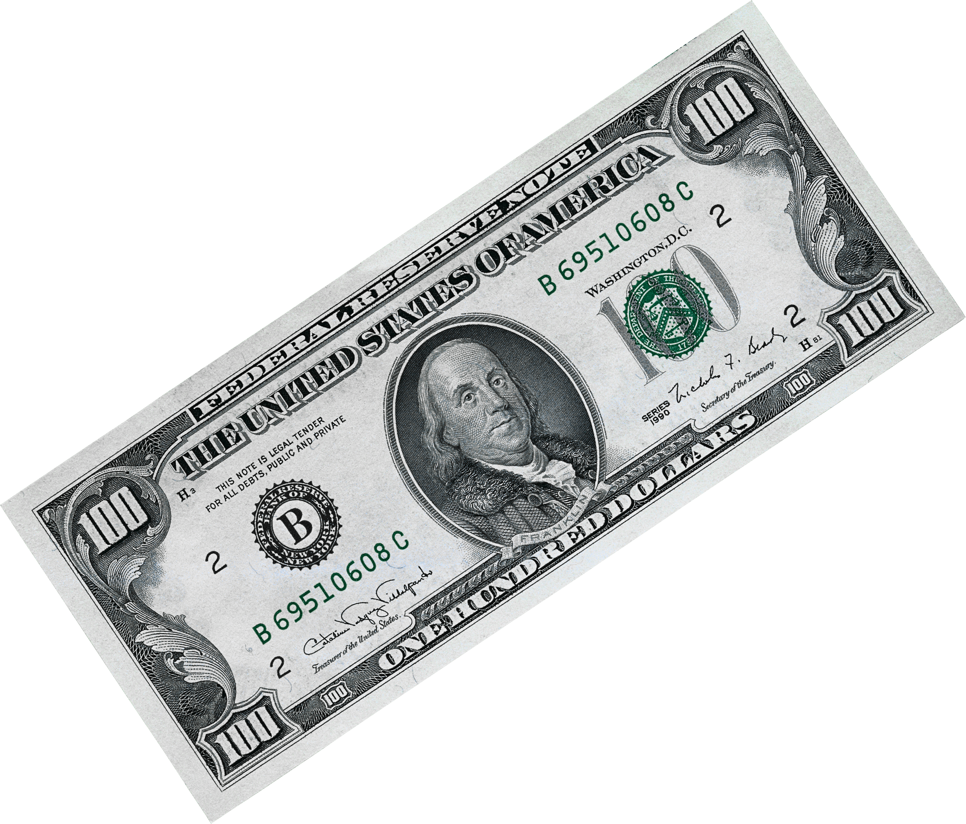
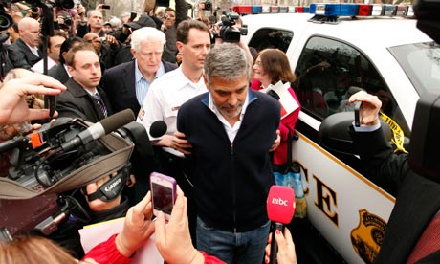
Rozpowszechnianie wizerunku bez zgody portretowanego Art. 81 ust. 1 zd. 2 i ust. 2 PR. Aut.
W braku wyraźnego zastrzeżenia zezwolenie nie jest wymagane, jeżeli osoba ta otrzymała umówioną zapłatę̨ za pozowanie.
To zdjęcie, autor: Nieznany autor, licencja: CC BY-NC
Zezwolenia nie wymaga rozpowszechnianie wizerunku: 1) osoby powszechnie znanej, jeżeli wizerunek wykonano w związku z pełnieniem przez nią̨ funkcji publicznych, w szczególności politycznych, społecznych, zawodowych; 2) osoby stanowiącej jedynie szczegół całości takiej jak zgromadzenie, krajobraz, publiczna impreza
To zdjęcie, autor: Nieznany autor, licencja: CC BY-SA

Slide 17
Rozpowszechnianie wizerunku bez zgody osoby portretowanej
Wizerunki pozowane
Wizerunki osób stanowiących szczegół większej całości
Wizerunki osób powszechnie znanych

Slide 18
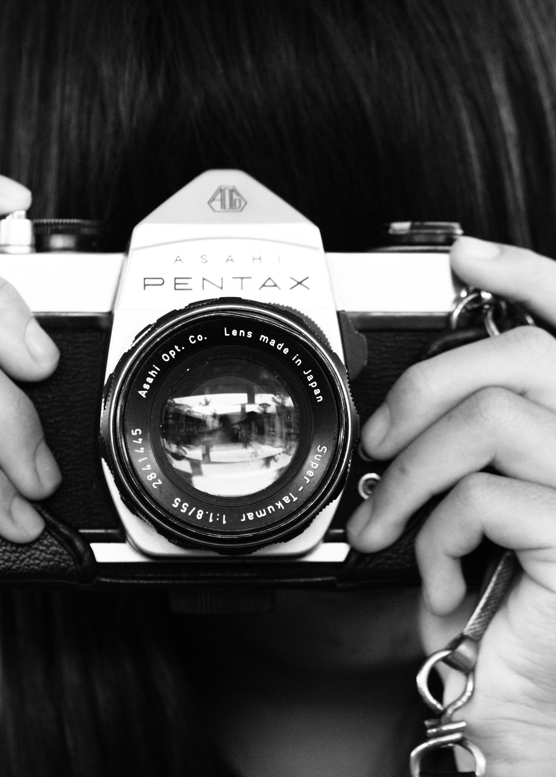
Wizerunek pozowany
W braku wyraźnego zastrzeżenia zezwolenie nie jest wymagane, jeżeli osoba ta otrzymała umówioną zapłatę̨ za pozowanie (art. 81 ust. 1 zd. drugie Pr. Aut.)
Przyjęcie zapłaty jako udzielenie zezwolenia na rozpowszechnianie wizerunku,
Otrzymane wynagrodzenie legitymizuje jedynie wykorzystanie wizerunku, nie uzasadnia zaś́ ewentualnego naruszenia innych dóbr osobistych,
Pojęciu „pozowanie” przyznaje się̨ relatywnie wąskie znaczenie, uznając, że w jego zakres wchodzą̨ czynności modeli, fotomodeli bądź innych osób realizujących czynności o charakterze pokrewnym.

Slide 19
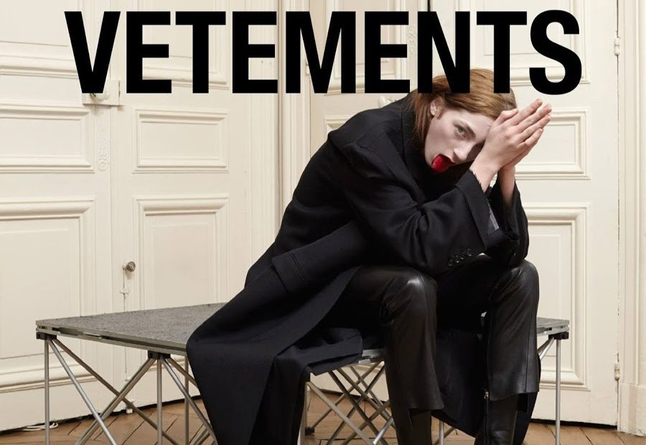
Kazus Angie Sherbourne
Zdjęcia początkującej modelki miały znaleźć się w lookbooku młodej marki.
Modelka otrzymała wynagrodzenie za pozowanie. Dwa lata później zdjęcie pojawiło się w kampanii tej samej marki ale o światowym zasięgu, było zdjęciem profilowym na profilu instagramowym marki.
Nie zawarto umowy regulującej sposób wykorzystania zdjęcia.
Modelka nie była zatrudniana przez inne marki, bo ich zdaniem była twarzą tamtej kampanii i za bardzo się z nią kojarzyła.
Żródło: https://www.thefashionlaw.com/model-says-that-vetements-has-been-using-her-image-for-5-years-sans-authorization-or-payment/, dostęp: 16.04.2024 r.

Slide 20
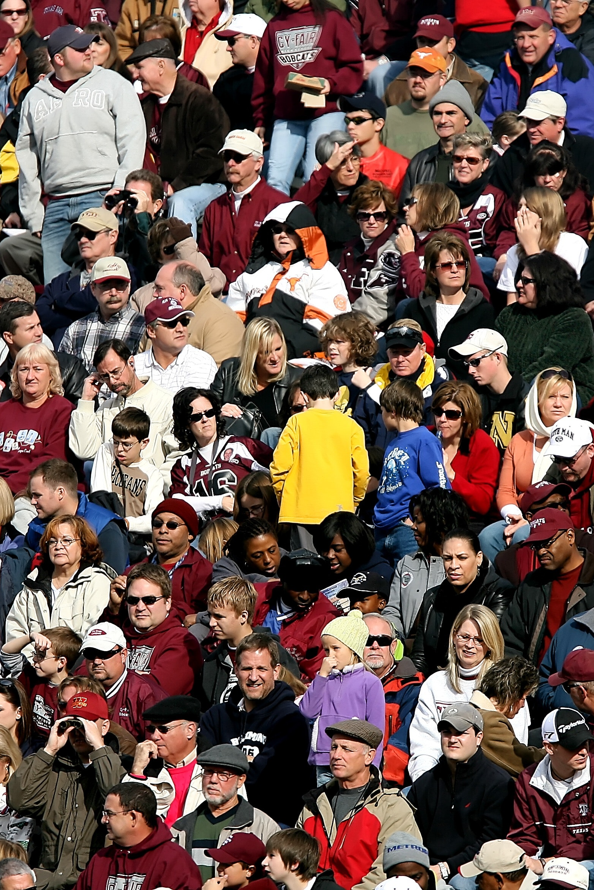
Wizerunek osób stanowiących element większej całości
Przepis ten umożliwia prowadzenie działalności informacyjnej, dokumentacyjnej i sprawozdawczej, prezentowanie wydarzeń́ publicznych oraz gromadzenie materiałów w celach dokumentacyjnych, a także zapewnienie wolności fotografowania wydarzeń́ publicznych (wyrok SA w Warszawie z 13.01.1999 r., I ACa 1089/98),
Celem rozpowszechnienia nie jest udostepnienie wizerunku określonej postaci, lecz opis fragmentu zżycia społecznego lub otaczającej rzeczywistości
Rozpowszechnianie wizerunku nie wymaga zezwolenia, jeśli stanowi on jedynie element akcydentalny lub akcesoryjny przedstawionej całości, tzn. w razie usunięcia wizerunku nie zmieniłby się̨ przedmiot i charakter przedstawienia (wyrok SA w Krakowie z 19�12�2001 r�, I ACa 957/01 )

Slide 21
Przesłanki uznania wizerunku za element większej całości
1 Akcydentalność
wizerunek jest nieistotny dodatkiem do przestawionej sytuacji
2 Test eliminacji
Wyeliminowanie wizerunku nie wpływa na wartość ujęcia danej całości
3 Stopień wypełnienia kadru wizerunkiem
Wizerunek nie jest większy od innych przedstawionych wizerunków

Slide 22
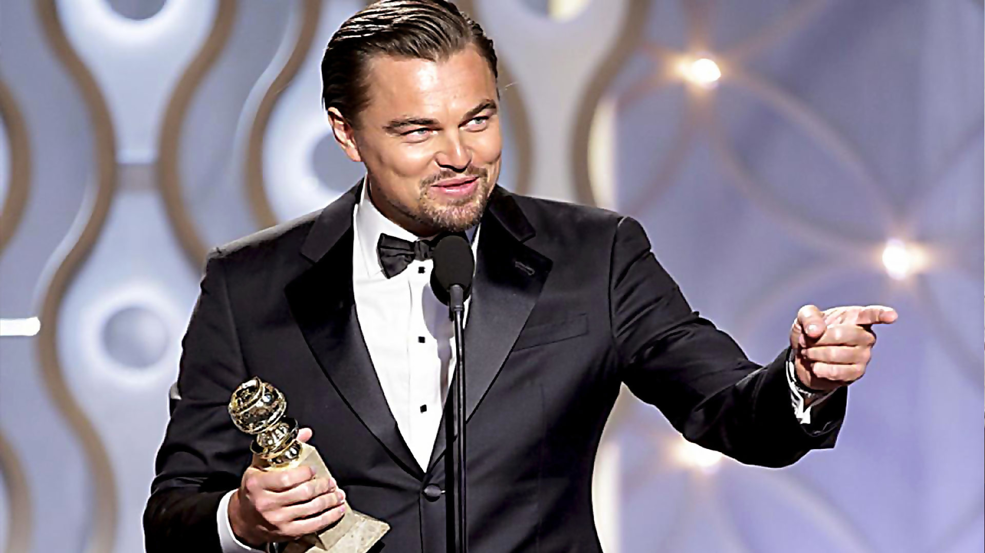
Wizerunek osób powszechnie znanych
Art. 81 ust. 2 Pr. Aut. ustanawia wyjątek, zgodnie z którym zezwolenia nie wymaga rozpowszechnianie wizerunku osoby powszechnie znanej, jeżeli wizerunek wykonano w związku z pełnieniem przez nią̨ funkcji publicznych, w szczególności politycznych, społecznych, zawodowych
1. osoba, której wizerunek ma być rozpowszechniony, należy do kręgu osób powszechnie znanych;
2. wizerunek został wykonany w związku z pełnieniem przez tę osobę̨ funkcji publicznych, w szczególności politycznych, społecznych i zawodowych,
3. wizerunek wykonano w miejscu publicznym, w związku z funkcjonowaniem uprawnionego w życiu publicznym;
4. celem rozpowszechnienia wizerunku jest realizacja podstawowego zadania prasy, tzn. rzetelnego informowania obywateli, jawności życia publicznego, kontroli oraz krytyki społecznej.
To zdjęcie, autor: Nieznany autor, licencja: CC BY-NC-ND

Slide 23

Osoba powszechnie znana
Osoby, które w sposób dorozumiany albo wprost godzą̨ się̨ na podawanie do publicznej wiadomości informacji o ich życiu. Do katalogu tego zalicza się nie tylko polityków, piosenkarzy czy aktorów, lecz również osoby prowadzące inną działalność́, na przykład społeczną czy gospodarczą (wyrok SN z 20.07.2007 r., I CSK 134/07),
Skutkiem uznania danej osoby za powszechnie znaną jest węższy zakres ochrony prawa do wizerunku,
kryterium powszechnej znajomości - nie powinien mieć znaczenia terytorialny aspekt rozpoznawalności danej jednostki, a krąg odbiorców, do których adresowany jest materiał rozpowszechniający wizerunek osoby pełniącej funkcje publiczne,

Slide 24
Kryterium związku wykonania wizerunku z pełnioną funkcją
Kryterium rozumiane w sposób szeroki,
Moment sporządzenia wizerunku nie powinien ingerować w sferę prywatności
Obejmuje sytuacje, w których ma miejsce wykonywanie przez daną osobę funkcji publicznych, ale również wszystkie inne zdarzenia z udziałem tej osoby, które mogą mieć znaczenie dla oceny jej zachowań i postaw.
Zgoda osoby powszechnie znanej wymagana jest gdy:
1. wizerunek został wykonany w miejscach i sytuacjach o charakterze prywatnym lub w okolicznościach niemających związku z wykonywaniem działalności publicznej,
2. celem rozpowszechniania jest wykorzystanie wizerunku osoby jedynie do osiągnięcia zysku, w celu reklamowym, w celu zwiększenia sprzedaży czasopisma itp.
3. wizerunek został wykonany przy użyciu przez dziennikarzy niedozwolonych technik zbierania informacji, np. bez wiedzy uprawnionego za pomocą specjalistycznego sprzętu, ze znacznych odległości, z ukrycia, potajemnie.

Slide 25
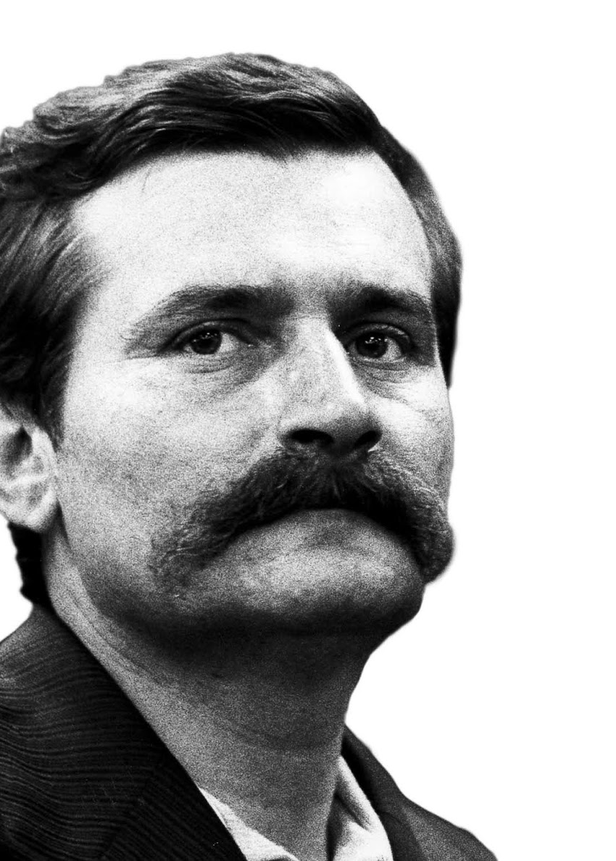
Cel rozpowszechniania wizerunku
- nie wynika wprost z treści art. 81 Pr. Aut.
- rozpowszechnienie wizerunku osoby powszechnie znanej może nastąpić w celu:
1. informowania społeczeństwa o pełnieniu przez tę osobę funkcji,
2. nauczania,
3. wyjaśnienie,
4. analiza krytyczna
To zdjęcie, autor: Nieznany autor, licencja: CC BY-SA

Slide 26
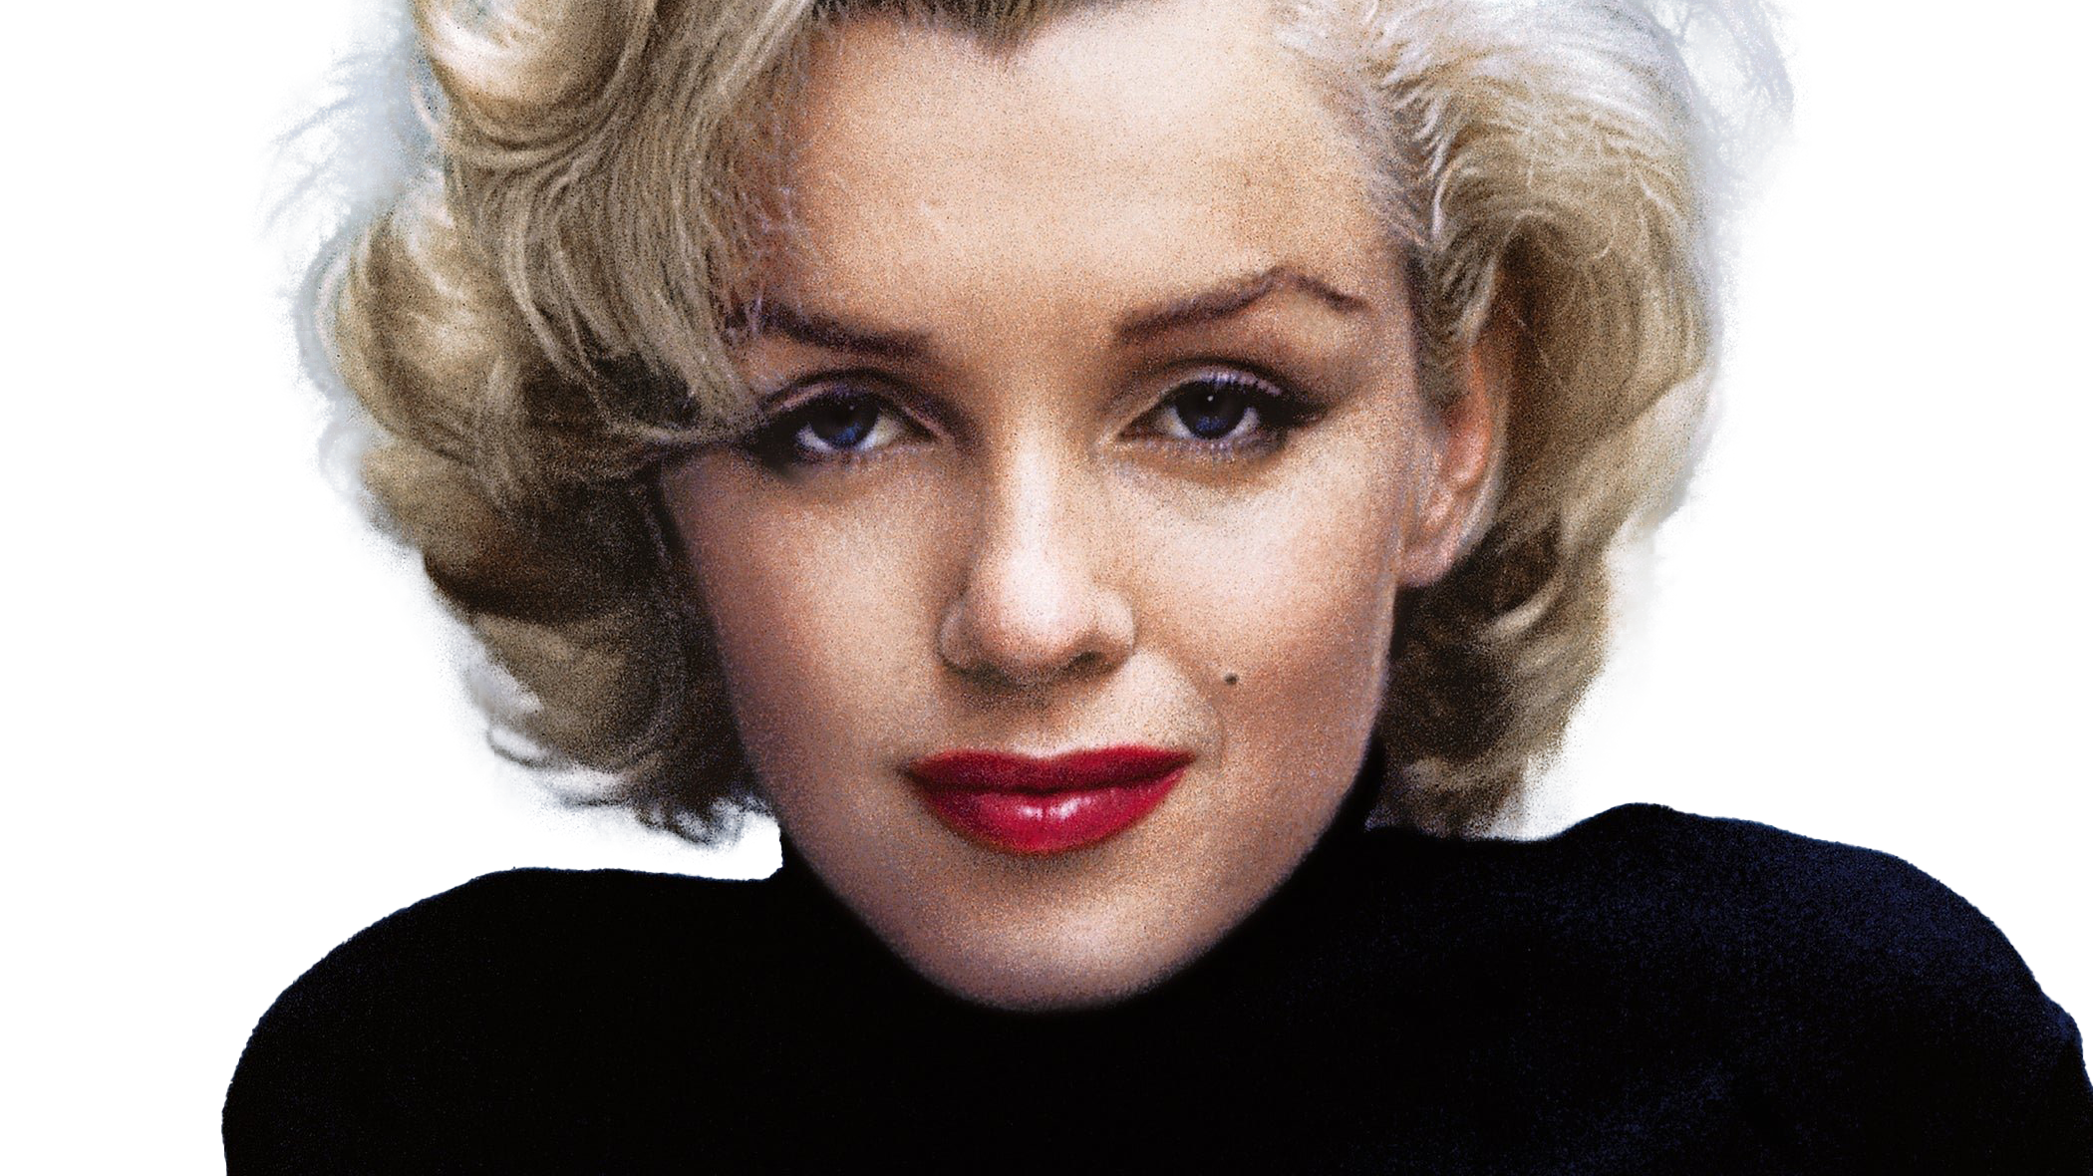
Zagadnienia szczególne związane z ochroną wizerunku
To zdjęcie, autor: Nieznany autor, licencja: CC BY-NC

Slide 27
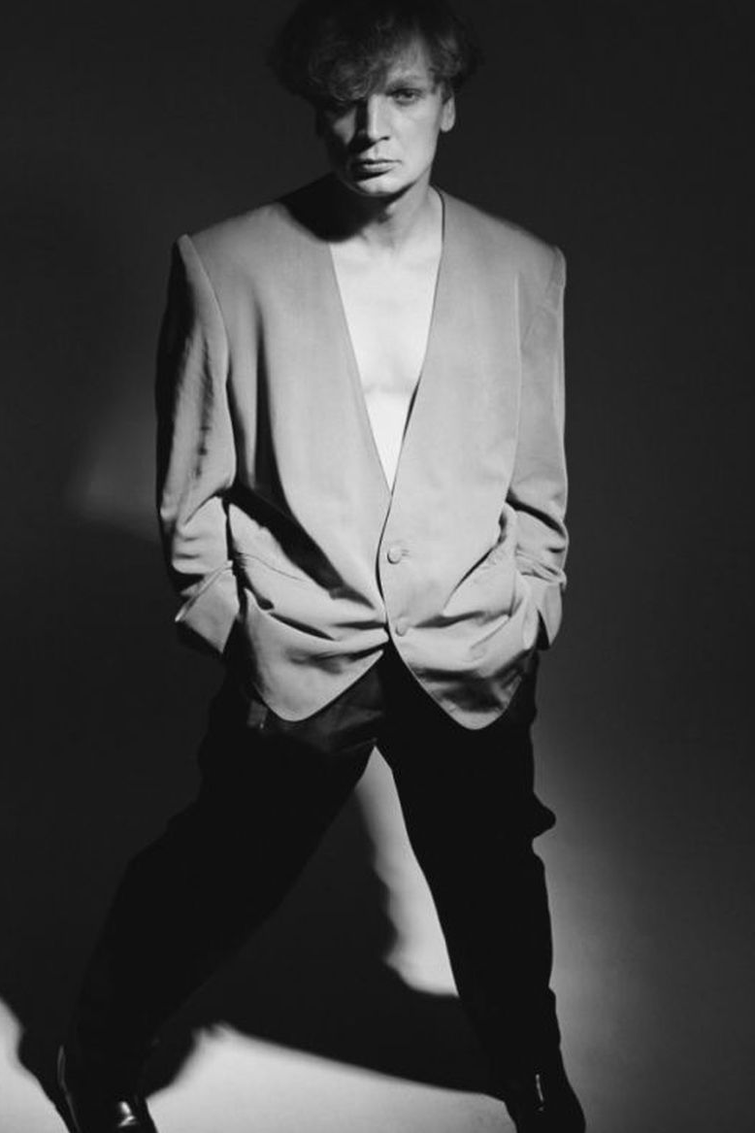
Wizerunek osób zmarłych
Zgodnie z art. 83 Pr. Pras małżonek zmarłego może udzielić zgody na rozpowszechnianie jego wizerunku. Jeżeli zmarły nie miał żony lub męża, albo jeżeli oni także już nie żyją, zgody mogą udzielić kolejno: zstępni (czyli dzieci), rodzice, rodzeństwo oraz zstępni rodzeństwa. Ochrona ta trwa 20 lat po śmierci.
W 2014 roku w Polsce medialna była sprawa wykorzystania wizerunku byłego lidera zespołu Republika Grzegorza Ciechowskiego w reklamie garniturów jednej z polskich marek. Co prawda małżonka zmarłego wokalisty wyraziła zgodę na komercyjne wykorzystanie wizerunku swojego męża, jednakże zarówno córka, jak i członkowie zespołu zabrali w tej w kwestii głos, wyrażając swoją dezaprobatę dla tego pomysłu
https://kultura.onet.pl/muzyka/wiadomosci/wizerunek-grzegorza-ciechowskiego-wykorzystany-w-reklamie-garniturow/nbn76q4

Slide 28
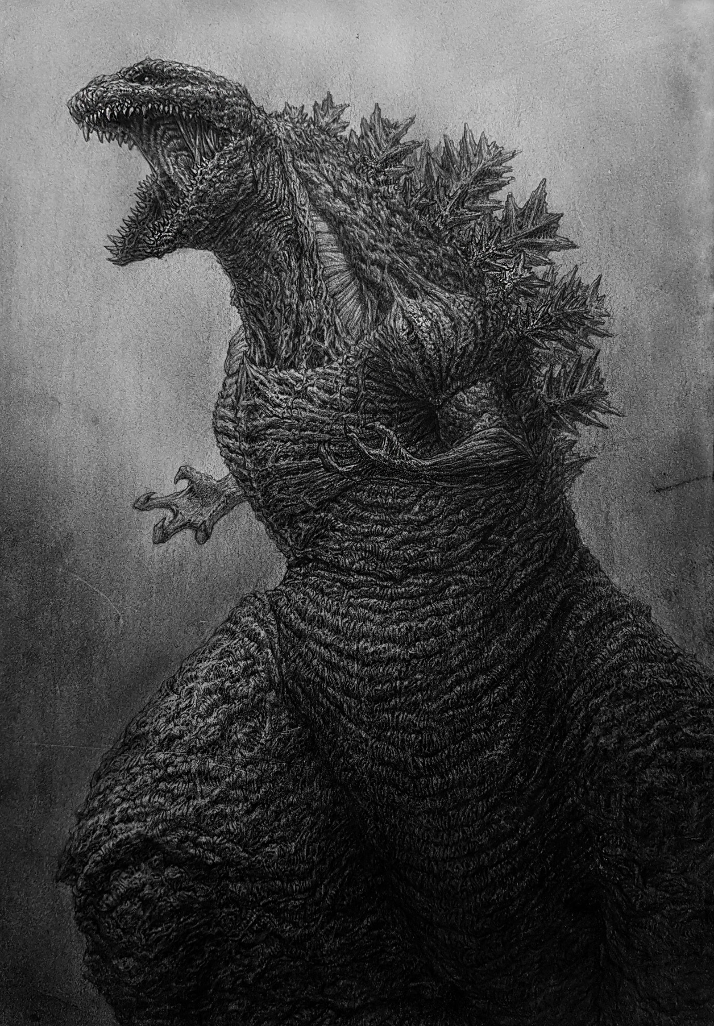
Wizerunek postaci fikcyjnych
→ postacie literackie, plastyczne, czy występujące w utworach audiowizualnych.
→ konieczny jest nierozerwalny związek postaci fikcyjnej z utworem dzięki któremu istnieje.
W takim ujęciu często nie jest ona chroniona jako samodzielny utwór, niezależny od dzieła w ramach którego powstała.
Jednakże postać, która została "wyjęta" ze środowiska, w którym została wykreowana może być przedmiotem samodzielnej ochrony prawa autorskiego - jeżeli charakterystyka czy przedstawienie tej postaci spełnia cechy utworu, a więc jest odpowiednio twórcza i oryginalna.
Przykład: W sprawie Toho Co., Ltd. v. Wiliam Morrow Co., powód - producent filmowy domagał się objęcia prawnoautorską ochroną słynnej fikcyjnej postaci Godzilli. W uzasadnieniu powołał się on na orzeczenie, które zapadło w sprawie Metro-Goldwyn-Mayer v. American Honda Motor dotyczące ochrony postaci Jamesa Bonda. Sąd uznał tą postać fikcyjną za przedmiot ochrony prawa autorskiego z uwagi na zindywidualizowany zbiór cech, które rozwinęły się w kolejnych 16 odcinkach, pomimo że postać Bonda ulegała zmianom. Producent podkreślił, że Godzilla (tak jak James Bond) posiada cechy, które rozwijały się w trakcie kolejnych odcinków filmu, jak i cechy stałe występujące w całej serii (gigantyczny dinozaur, prahistoryczna postać ziejąca ogniem). Finalnie sąd uznał, że Godzilla podlega ochronie prawnoautorskiej.
https://www.legalnakultura.pl/
To zdjęcie, autor: Nieznany autor, licencja: CC BY-NC-ND

Slide 29
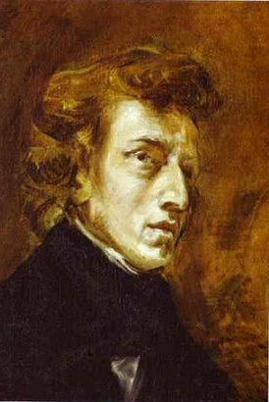
Wizerunek Fryderyka Chopina
W sposób szczególny chroniony jest wizerunek Fryderyka Chopina, który uregulowany jest w odrębnej ustawie z dnia 3 lutego 2001 r. o ochronie dziedzictwa Fryderyka Chopina.
Ustawa ta wskazuje, że utwory Fryderyka Chopina i przedmioty z nim związane stanowią dobro ogólnonarodowe podlegające szczególnej ochronie.
Nazwisko Fryderyka Chopina i jego wizerunek są chronione odpowiednio na zasadach dotyczących dóbr osobistych.
Pieczę nad tymi dobrami sprawuje minister właściwy ds. kultury i ochrony dziedzictwa narodowego.
To zdjęcie, autor: Nieznany autor, licencja: CC BY-SA-NC

Slide 30

Wizerunek sportowca
Art. 14 ustawy z dnia 25.06.2010 r. o sporcie:
1 Członek kadry narodowej udostępnia, na zasadach wyłączności, swój wizerunek w stroju reprezentacji kraju polskiemu związkowi sportowemu, który jest uprawniony do wykorzystania tego wizerunku do swoich celów gospodarczych w zakresie wyznaczonym przez przepisy tego związku lub międzynarodowej organizacji sportowej działającej w danym sporcie.
2. Członek reprezentacji olimpijskiej udostępnia, na zasadach wyłączności, z chwilą powołania do reprezentacji olimpijskiej, swój wizerunek w stroju reprezentacji olimpijskiej Polskiemu Komitetowi Olimpijskiemu, który jest uprawniony do wykorzystania tego wizerunku do swoich celów gospodarczych w zakresie wyznaczonym przez swoje przepisy lub przepisy Międzynarodowego Komitetu Olimpijskiego.
3. Zawodnik przed zakwalifikowaniem do kadry narodowej lub reprezentacji olimpijskiej wyraża zgodę na rozpowszechnianie swojego wizerunku w stroju reprezentacji kraju w rozumieniu art. 81 ust. 1 ustawy z dnia 4 lutego 1994 r. o prawie autorskim i prawach pokrewnych.

Slide 31
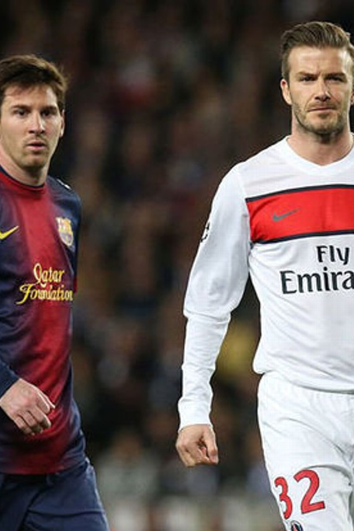
Ciekawy przypadek Leo Messiego i Prawo Beckhama
W 2016 r. Lionel Messi został skazany na karę 21 miesięcy pozbawienia wolności za oszustwa podatkowe. Hiszpański Sąd Najwyższy odrzucił jego apelację i potwierdził karę finansową wysokości 3,5 mln. Euro. Oszustwa podatkowe, za które został skazany piłkarz dotoczyły uchylania się od opodatkowania obrotu prawami do wizerunku.
W latach 2005-2014 w Hiszpanii obowiązywało tzw. prawo Beckhama, dzięki któremu piłkarze trafiający do LaLiga z innych krajów mogli płacić zdecydowanie niższy podatek dochodowy – nie 43% (Madryt) czy 48% (Barcelona), a tylko 24,75%. Poza niską stawką podatkową najważniejszą korzyścią piłkarzy był nieopodatkowany dochód z wykorzystania praw do własnego wizerunku. Aby uniknąć opodatkowania piłkarze rejestrowali w innych państwach tzw. rajach podatkowych działalność gospodarczą związaną teoretycznie z komercjalizacją wizerunku, zasadniczo fikcyjną.
To zdjęcie, autor: Nieznany autor, licencja: CC BY

Slide 32
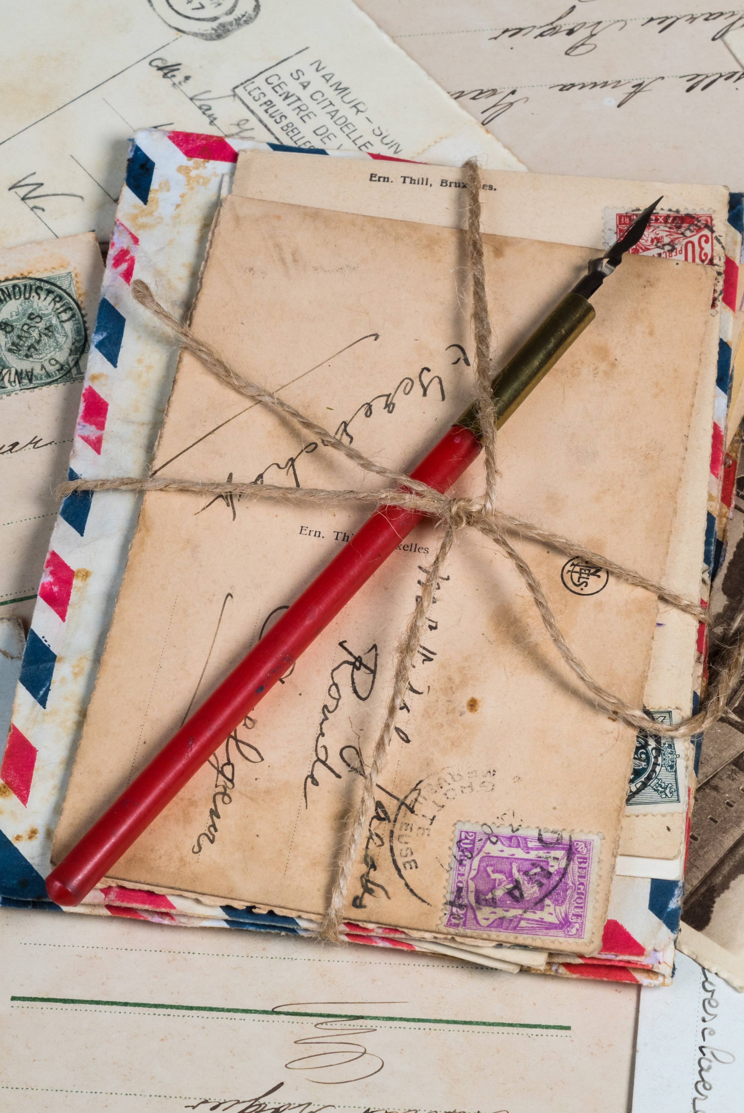
Prawo adresata korespondencji
Jeżeli osoba, do której korespondencja jest skierowana, nie wyraziła innej woli, rozpowszechnianie korespondencji, w okresie 20 lat od jej śmierci, wymaga zezwolenia małżonka, a w jego braku kolejno zstępnych, rodziców lub rodzeństwa (art. 82 pr. aut.)

Slide 33

Tajemnica korespondencji
Korespondencja może być prowadzona w dowolnej formie, byle tylko spełniony był warunek poufności, tj. przeznaczenia zindywidualizowanej przesyłki dla konkretnej osoby,
Korespondencja powinna być utrwalona przed procesem zapoznania się̨ przez adresata;
Zarówno nadawca, jak i adresat korespondencji mogą̨ nie wyrazić́ zgody na jej rozpowszechnianie, powołując się̨ na ochronę swoich dóbr osobistych, a zwłaszcza tajemnicę korespondencji, ochronę̨ prywatności, ochronę̨ czci.
Prawo adresata do decydowania o rozpowszechnieniu korespondencji może być ograniczone tylko wówczas, gdy zawiera ona tajemnicę podlegającą ochronie na podstawie przepisów szczególnych (np. tajemnicę przedsiębiorstwa, bankową, skarbową, handlową, zawodową, służbową, wojskową, medyczną) - wyrok SA w Warszawie z 16.02.2017 r., VI ACa 1875/15)

Slide 34
Wspólne reguły dla wizerunku i korespondencji – art. 83 Pr. Aut.
Do roszczeń w przypadku rozpowszechniania wizerunku osoby na nim przedstawionej oraz rozpowszechniania korespondencji bez wymaganego zezwolenia osoby, do której została skierowana, stosuje się odpowiednio przepis art. 78 ust. 1; roszczeń tych nie można dochodzić po upływie 20 lat od śmierci tych osób.
W przypadku bezprawnego rozpowszechniania wizerunku lub korespondencji osobom uprawnionym przysługują̨ następujące uprawnienia:
1. Żądanie zaniechania działań zagrażających lub naruszających te dobra;
2. Żądanie dopełnienia czynności polegających na usunięciu skutków naruszenia, w szczególności złożenia publicznego oświadczenia o odpowiedniej treści i formie;
3. W razie zawinionego naruszenia można dodatkowo domagać się̨ odpowiedniej sumy pieniężnej tytułem zadośćuczynienia za doznaną krzywdę̨ lub zobowiązania sprawcy, aby uiścił odpowiednią sumę pieniężną na wskazany cel społeczny (art. 78 ust. 1 Pr. Aut.)

Slide 35
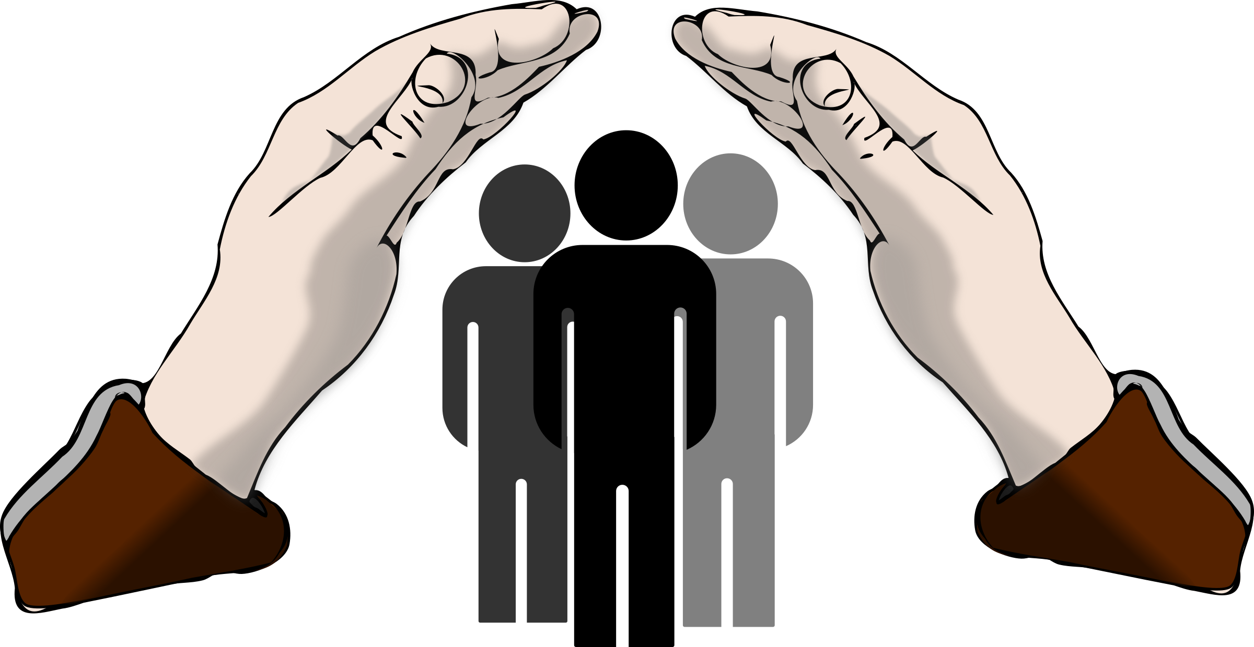
Roszczenia cywilnoprawne z tytułu naruszenia prawa do wizerunku i prawa adresata korespondencji
Majątkowe
Niemajątkowe
Roszczenie zadośćuczynienia pieniężnego za doznaną krzywdę,
roszczenie o zaniechanie działań́ zagrażających naruszeniem lub naruszających prawo do wizerunku lub korespondencji;
roszczenie o dopełnienie czynności potrzebnych do usunięcia skutków naruszenia,

Slide 36
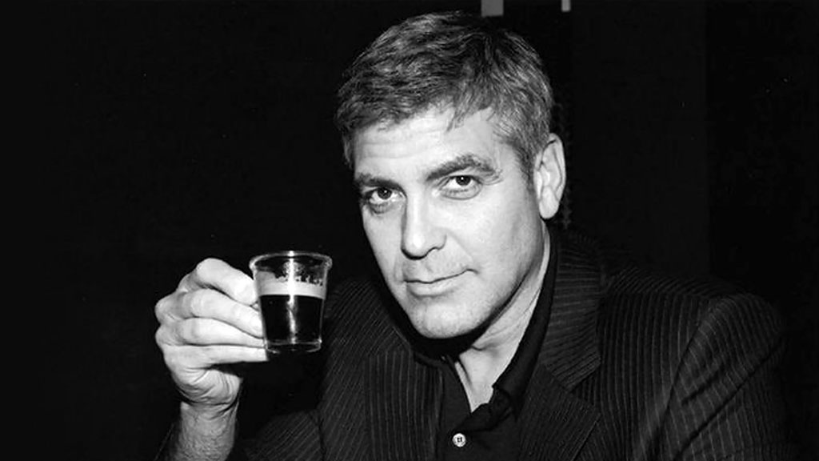
Dziękuję za uwagę
Korzystając z wizerunku publicznie znanej osoby, której wizerunek został utrwalony w związku z jej działalnością zawodową I za który niewątpliwie uzyskała odpowiednie wynagrodzenie za pozowanie…
To zdjęcie, autor: Nieznany autor, licencja: CC BY-SA-NC

